Slide 1

Eredità famose: la successione di Gina Lollobrigida
Sabrina Numa
Firenze 3 luglio 2025

Slide 2

Gina Lollobrigida 2023
Una successione testamentaria
Sabrina Numa amministratore delegato Argos Trustees, Vice Presidente ANCP

Slide 3

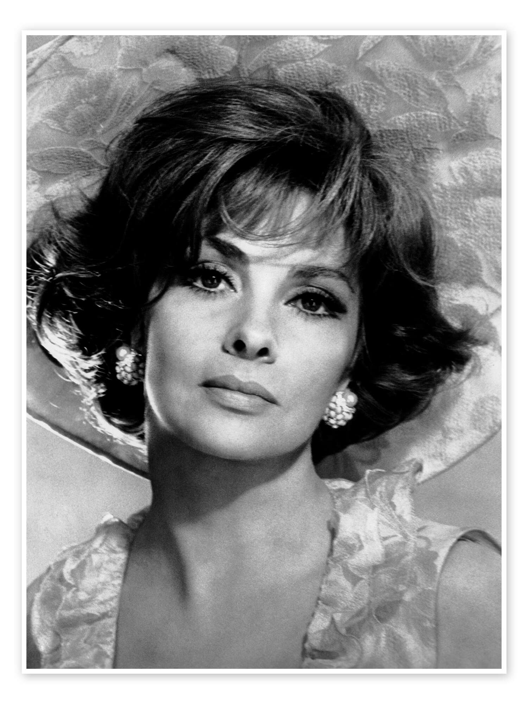

Brevi cenni di vita
GINA LOLLOBRIGIDA – 2023 | UNA SUCCESSIONE TESTAMENTARIA
Nacque a Subiaco, in provincia di Roma, il 4 luglio 1927, seconda dei sei figli di Giovanni Lollobrigida, un facoltoso produttore di mobili che perse le sue proprietà a causa di un bombardamento angloamericano, e di Giuseppina Mercuri.
Nel 1944, ancor prima dell'arrivo degli Alleati, la famiglia si trasferì a Roma iscrivendo Gina all'Istituto di belle arti. La famiglia non era più benestante, e quindi per mantenersi agli studi lei vendeva delle caricature disegnate col carboncino e posava per i primi fotoromanzi, con lo pseudonimo di Diana Loris.
Nella primavera del 1947 partecipò al concorso di Miss Roma e si classificò seconda, ottenendo un tale successo di pubblico che venne invitata a Stresa per le finali di Miss Italia, dove arrivò al terzo posto dopo Lucia Bosè e Gianna Maria Canale, future stelle del cinema come lei.
Nel gennaio 1949 sposò il medico sloveno Milko Škofič che prestava servizio fra i profughi temporaneamente alloggiati a Cinecittà. Nel luglio 1957 ebbero un figlio, Andrea Milko Škofič, che darà loro un nipote, Dimitri, nato nel 1994. Nel 1971 divorziò dal marito, da cui viveva separata da almeno cinque anni
Considerata una delle maggiori attrici del cinema italiano, è stata diretta da grandi registi italiani e stranieri affiancando divi di fama mondiale. Dal 1997 si era allontanata dagli schermi cinematografici.
Nel settembre 2022 venne ricoverata a causa di una caduta con conseguente rottura del femore, per la quale venne in seguito operata. Successivamente venne nuovamente ricoverata in una clinica privata di Roma, dove si spense il 16 gennaio 2023, all'età di 95 anni, a causa dell'aggravarsi delle sue condizioni di salute.

Slide 4
La successione di Gina Lollobridgida
Il patrimonio

Slide 5


Il patrimonio
GINA LOLLOBRIGIDA - 2023| UNA SUCCESSIONE TESTAMENTARIA
Proprietà immobiliari (sarebbe rimasta solo la villa sull’Appia Antica a Roma), liquidità ed investimenti, gioielli, vestiti di scena e ricordi accumulati in una vita da diva.
i diritti di autore e le proprietà intellettuali

Slide 6
La successione di Gina Lollobrigida
Le vicende

Slide 7
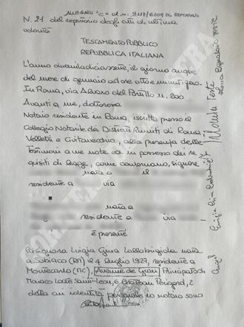
Il testamento
Il testamento pubblico è stato strutturato in modo da distinguere
con chiarezza le diverse categorie di beni: da una parte
gli immobili e gli investimenti finanziari; dall’altra i diritti
di autore e le proprietà intellettuali.
Al figlio è stata riservata la quota di legittima del 50% mentre
la quota libera (disponibile) è andata a Andrea Piazzolla, ex
assistente della diva.

Slide 8
L’ombra di un Trust
Le cronache hanno riportato che la diva avesse deciso di istituire un trust «benefico» nel 2018, all’epoca fattibile con questa caratteristica perché antecedente alla riforma del Terzo Settore che ha espressamente escluso i trust dagli istituti con riserva di esenzione fiscale.
Il trust, intitolato a Gina Lollobrigida, avrebbe avuto come obiettivo proprio la valorizzazione della sua immagine e delle sue opere d'arte nel tempo.

Slide 9

Il Testamento pubblico (art. 603 c.c.)
È ricevuto dal notaio in presenza di due testimoni.
Il testatore, in presenza dei testimoni, dichiara al notaio la sua volontà, la quale è
ridotta in iscritto a cura del notaio stesso. Questi dà lettura del testamento al testatore
in presenza dei testimoni. Di ciascuna di tali formalità è fatta menzione nel testamento.
Il testamento deve indicare il luogo, la data del ricevimento e l'ora della sottoscrizione,
ed essere sottoscritto dal testatore, dai testimoni e dal notaio.
Se il testatore non può sottoscrivere, o può farlo solo con grave difficoltà, deve
dichiararne la causa, e il notaio deve menzionare questa dichiarazione prima della lettura dell'atto.
Per il testamento del muto, sordo o sordomuto si osservano le norme stabilite dalla legge
notarile per gli atti pubblici di queste persone. Qualora il testatore sia incapace anche di leggere,
devono intervenire quattro testimoni.

Slide 10
Alcune statistiche sul testamento
Sono l'8% gli italiani che hanno già fatto testamento.
Il nostro paese si posiziona a livelli bassi per la propensione a scrivere le volontà testamentarie,
insieme alla Spagna con il 7% e la Francia con uno scarso 5%.
In Italia fare testamento è una pratica ancora poco diffusa: secondo i dati del Ministero della
Giustizia circa il 12% degli italiani opta per la successione testamentaria, mentre il restante 88%
rimette all'ordinamento giuridico la decisione sulla destinazione del proprio patrimonio
(attraverso la successione legittima).

Slide 11
Alcune considerazioni sul testamento
Il testamento segreto è la forma meno utilizzata tra le tre forme previste dal codice ma in realtà, unisce il “meglio dei
due mondi” di testamento olografo e testamento pubblico.
Il testamento segreto, diversamente dal testamento olografo, dà al testatore la garanzia che il suo testamento
non verrà mai smarrito, distrutto o falsificato da terzi soggetti. Tale certezza viene garantita anche dal testamento
Pubblico; tuttavia il testamento segreto, come si desume dal nome, è l’unico in grado di garantire la totale segretezza
delle disposizioni testamentarie in quanto né il Notaio né i testimoni vengono a conoscenza delle stesse.
Il testamento segreto può essere consegnato al Notaio di propria fiducia già sigillato ovvero non ancora sigillato.
l Notaio procederà senza interruzioni, sempre in presenza di due testimoni, alla redazione del verbale di deposito
di testamento segreto. Tale verbale verrà scritto di proprio pugno dal Notaio sulla carta al cui interno è contenuto
il testamento segreto e, una volta terminata la redazione medesima, il Notaio procederà a sigillare l’involto.
Al termine, l’atto verrà sottoscritto dal testatore, dai testimoni e dal Notaio.

Slide 12
Le criticità della successione
Nel corso del 2018 il figlio inizia un procedimento penale nei confronti del factotum Andrea Piazzolla, accusandolo di convenzione incapace e di aver sottratto nel corso degli anni numerosi beni della madre.
Nel frattempo, in forza di questa denuncia, il figlio Andrea aveva iniziato e concluso un procedimento per nominare un amministratore di sostegno alla madre; Gina Lollobrigida poteva compiere autonomamente tutti gli atti, tranne quelli che riguardavano strettamente la gestione del proprio patrimonio.
A novembre 2023 l'ex collaboratore di Gina Lollobrigida, Andrea Piazzolla, è stato condannato a tre anni di carcere per circonvenzione d'incapace per aver sottratto beni dal patrimonio dell'attrice e tutti i suoi beni sono stati sequestrati.
Rispetto al patrimonio stimato, all’apertura della successione il Notaio incaricato ha inventariato solo circa 800 mila euro che, al netto dei debiti dell’attrice da saldare, ha portato le somme disponibili a solo 500 mila euro.
Gran parte dei beni che si stimavano nel patrimonio della diva non sono stati rintracciati.

Slide 13
Cosa sarebbe successo se avesse istituito un trust?
Se la signora Lollobrigida avesse deciso di disciplinare la sua successione attraverso l’istituzione di un trust, nominando quale trustee un operatore professionale, si sarebbe potuto salvaguardare il suo patrimonio dalla disgregazione avvenuta con gli atti predisposti in favore del Pezzolla.
Anche il Trust «benefico» di cui si rintraccia qualche notizia di cronaca, se non opportunamente dotato né per atto inter vivos né per testamento delle risorse, rimane uno strumento vuoto e privo di efficacia.
La sua istituzione poteva avere le caratteristiche del trust «misto»: una parte del patrimonio (proprietà immobiliari, investimenti) a favore di beneficiari, ossia il figlio e l’assistente; una parte (proprietà intellettuali e diritti di autore) per uno scopo, ossia mantenere viva nel tempo la memoria dell’attrice attuando una serie di iniziative promulgative nel mondo.
Il trustee professionale in questo caso sarebbe stato d’obbligo perché l’affidamento dell’incarico a persona fisica di fiducia (all’epoca del testamento la relazione fiduciaria con Andrea Pezzolla era ancora stabile e presumibilmente avrebbe affidato a lui l’incarico) non avrebbe fornito idonee garanzie.

Slide 14
Un accenno fiscale sul trust
Fino a ottobre 2022 | Dalla circolare AdE 34/E di ottobre 2022 | Il nuovo Dlgs
Imposta successioni e donazioni al momento della dotazione in trust; neutralità fiscale all’attribuzione dei beni ai Beneficiari | Neutralità fiscale al momento della dotazione dei beni in trust; imposta successioni e donazioni in uscita all’attribuzione dei beni ai Beneficiari. | Con l’obiettivo di consentire al contribuente una pianificazione fiscale, il Disponente (o il testatore) può decidere se scontare l’imposta in entrata o in uscita (*)
(*) se il Disponente sceglie per la corresponsione in entrata, nel caso in cui i beneficiari del trust
non siano individuati, sarà necessario applicare l’aliquota più elevata all’8% senza alcuna franchigia.
Ciò che pare certo è che la corresponsione della tassazione in entrata cristallizzerà l’adempimento come
eseguito indipendentemente da quello che sarà il valore del patrimonio in uscita ed indipendentemente dalle
franchigie e dalle aliquote che saranno in vigore al momento dell’attribuzione dei beni ai beneficiari.

Slide 15


Siamo a vostra disposizione
ARGOS Trustees srl
Corso Giacomo Matteotti, 1 – 20121 Milano
Tel. 02/76011473 – 0543/1711713
Sabrina Numa 348/6027692 – numa@argostrustees.it

